Slide 1



Южный федеральный университет Институт математики, механики и компьютерных наук им. И. И. Воровича
Глинтвейн
3 способа уменьшить размер документа в Microsoft Word
Проектная работа
Руководитель –
Пустовалова Ольга Геннадиевна

Slide 2
Участники | Роли | Процент выполнения
Рудницкий Дмитрий | Тимлид, сценарист | 14
Полупанов Назар | Монтажер | 14
Винокуров Глеб | Создание презентации | 14
Бузовкина Александра | Создание презентации | 14
Куцова Светлана | Озвучка | 14
Куликов Александр | Видеоматериал | 10
Дейко Даниил | Сбор информации | 10
Штейнберг Ростислав | Создание примеров | 10

Slide 3
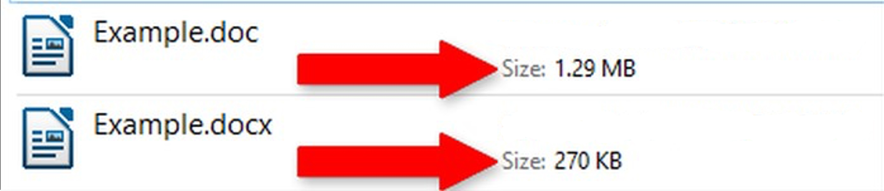
Сохраняйте в формате DOCX
c
DOCX— меньший размер документа.
DOC-файл в мегабайт в формате DOCX занимает несколько сотен килобайт.

Slide 4
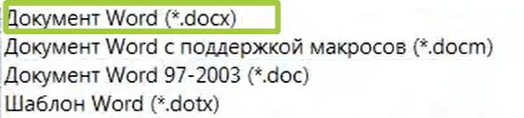
Для создания файла в формате DOCX нужно:
c
Нажмите «Файл», выберите «Cохранить» как и нажмите ОК.
После этого сохраните документ как отдельный файл.
Либо вы можете нажать сочетание клавиш Ctrl + F12

Slide 5
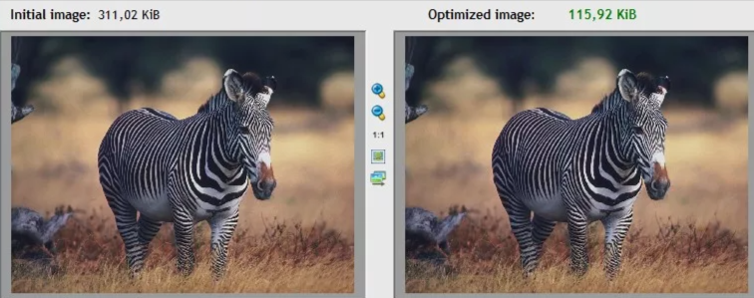
Сжатие картинки
c
В результате сжатия уменьшается размер изображения, из-за чего уменьшается время передачи изображения по сети и экономится пространство для хранения .

Slide 6
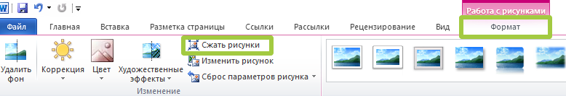
Для того чтобы сжать изображение нужно:
c
Нажмите на картинку, которую хотите сжать.
Перейти во вкладку «Формат»
Нажать на кнопку «Сжать рисунки».

Slide 7
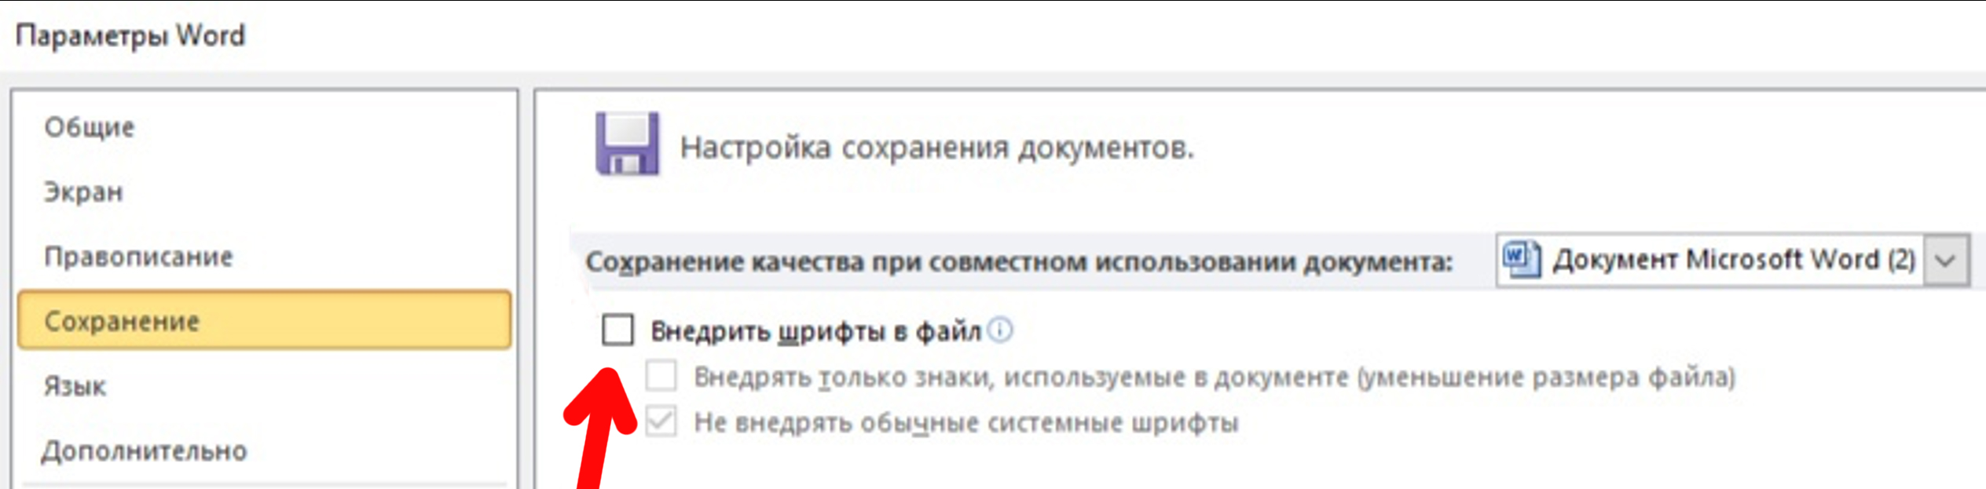
Удаление встроенных шрифт
c
В Word-файле пользовательский шрифт, не установленный на компьютере, будет выглядеть по-другому и документ будет занимать больше места.
Избавьтесь от таких шрифтов.
Нажмите «Файл» → «Параметры» → «Сохранение» → уберите галочку «Внедрить шрифты в файл».

Slide 8
СПАСИБО ЗА ВНИМАНИЕ!

